Slide 1
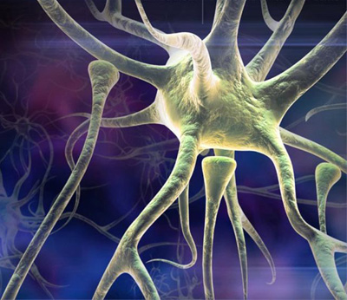
Le Dilemme du Prisonnier

Slide 2
Prise de décision
Le dilemme du prisonnier
  Créateur : Albert W. Tucker (en 1950)
  Théorie des jeux
  « deux prisonniers, complices d’un crime, sont retenus dans 2 cellules séparées. Le geôlier va proposer a chacun d’entre eux un marché… »

Slide 3
Prise de décision
Le dilemme du prisonnier
  Le choix :
    1 – se taire
    2 – dénoncer l’autre prisonnier
  L’enjeu :
    Le nombre d’année de prison est calculé en fonction du choix des deux prisonniers

Slide 4
Prise de décision
Le dilemme du prisonnier
  L’enjeu :
    Le nombre d’année de prison est calculé en fonction du choix des deux prisonniers
Prisonnier n°1 (P1)
Se tait
Dénonce le prisonnier n°2
P1 = 1 an
P2 = 1 an
P1 = libre
P2 = 10 ans
Se tait
Prisonnier n°2 (P2)
P1 = 10 ans
P2 = libre
P1 = 5 ans
P2 = 5 ans
Dénonce le prisonnier n°1

Slide 5

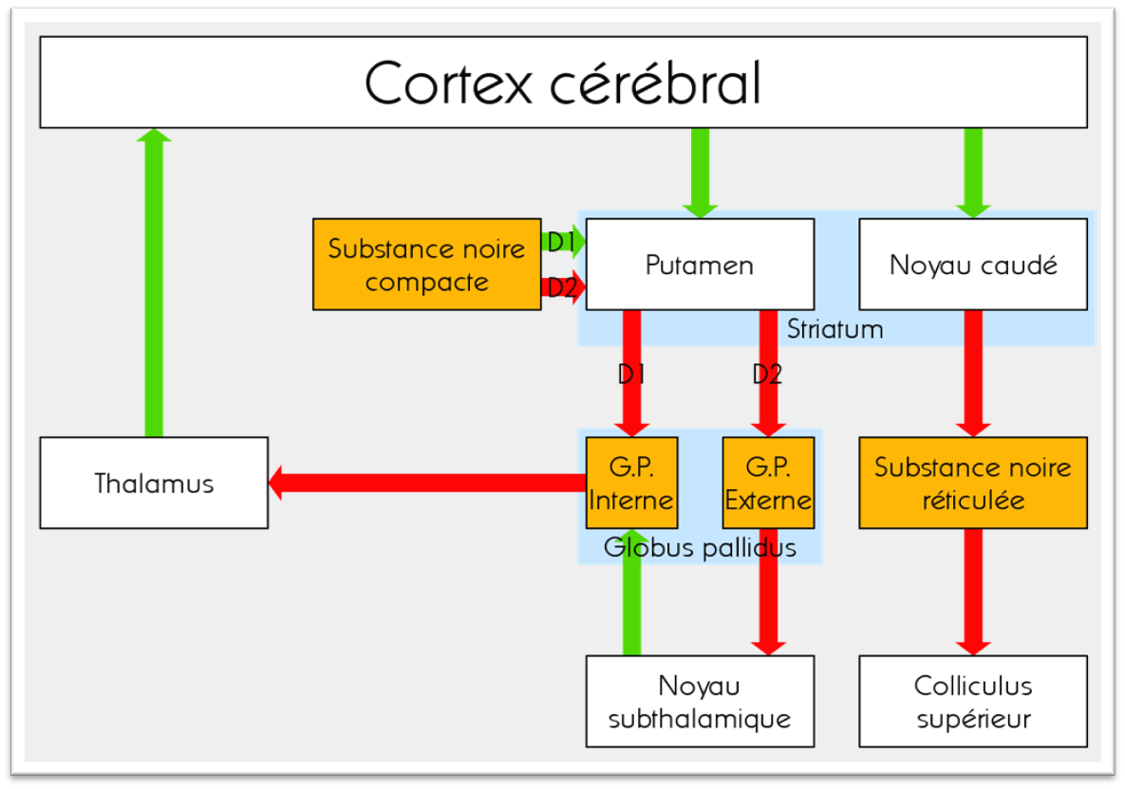
Prise de décision
IA bio-inspirée
Network dynamics for procedural learning - Bordeaux Neurocampus (bordeaux-neurocampus.fr)

Slide 6
Être à la place du prisonnier
striatum
Lobe frontal
20%
80%
STOP
thalamus
70%
30%
globus pallidus
40%
60%
Substance Noire
J’ai plus confiance
Je veux pas rester en prison
J’ ai confiance

Slide 7
Être à la place du geôlier
On cherche à traduire cette situation concrète en équation mathématique. Le résultat de l’équation mathématique doit permettre au geôlier d’identifier les années de prison qu’il doit distribuer à chaque prisonnier.
→ Cela revient à implémenter un switch « classique » dans un algorithme de prise de décision.
Prisonnier n°1 (P1)
Se tait
Dénonce le prisonnier n°2
P1 = 1 an
P2 = 1 an
P1 = libre
P2 = 10 ans
Se tait
Prisonnier n°2 (P2)
P1 = 10 ans
P2 = libre
P1 = 5 ans
P2 = 5 ans
Dénonce le prisonnier n°1

Slide 8
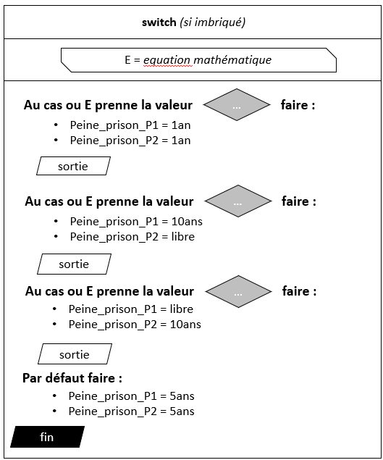
Être à la place du geôlier
Quelle est l’équation mathématique ?
(plusieurs réponses possibles)

